Slide 1
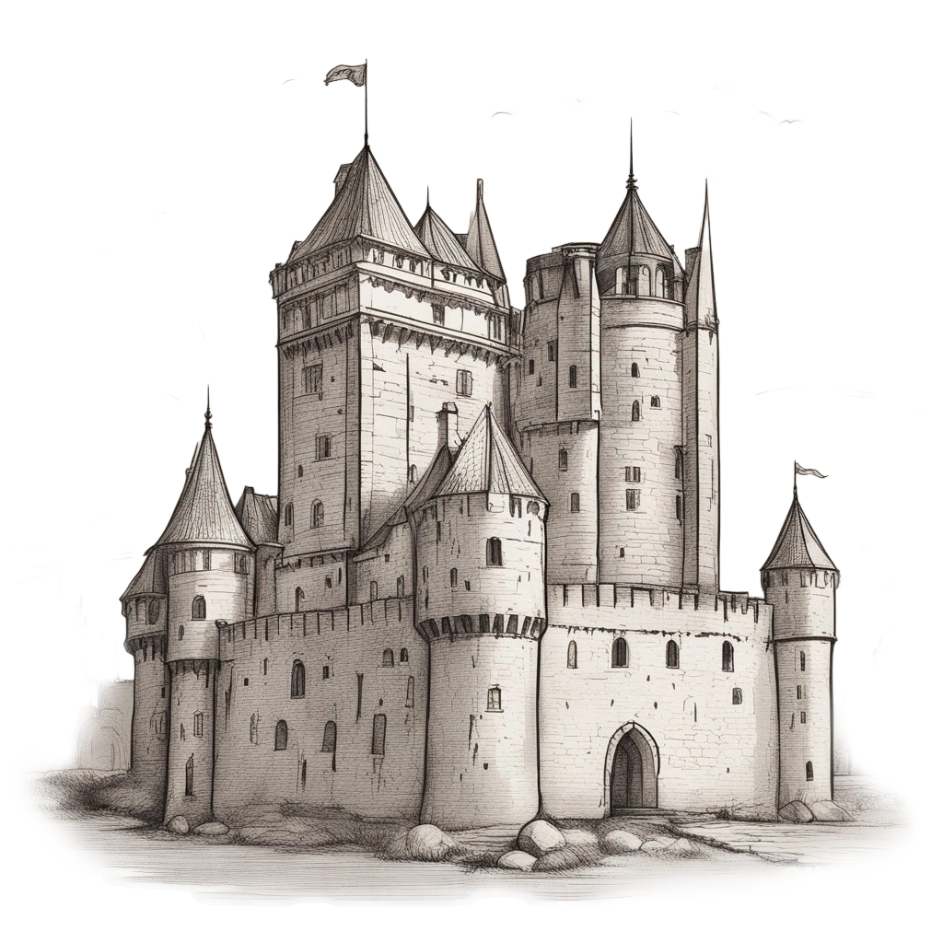
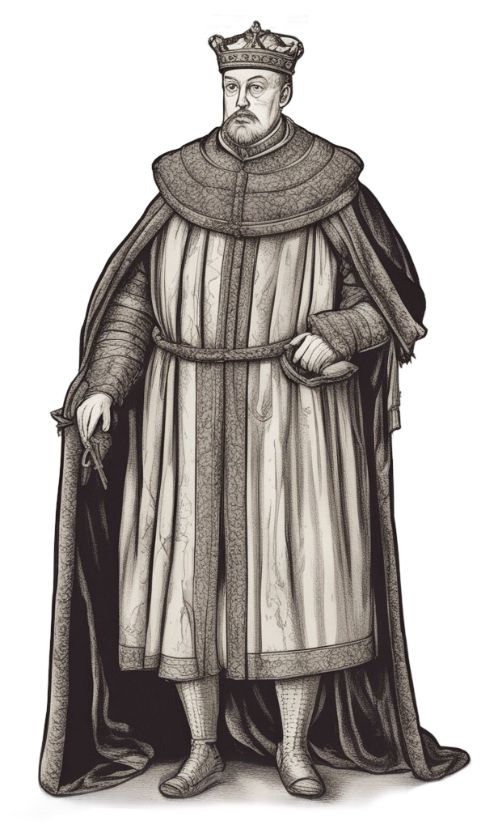
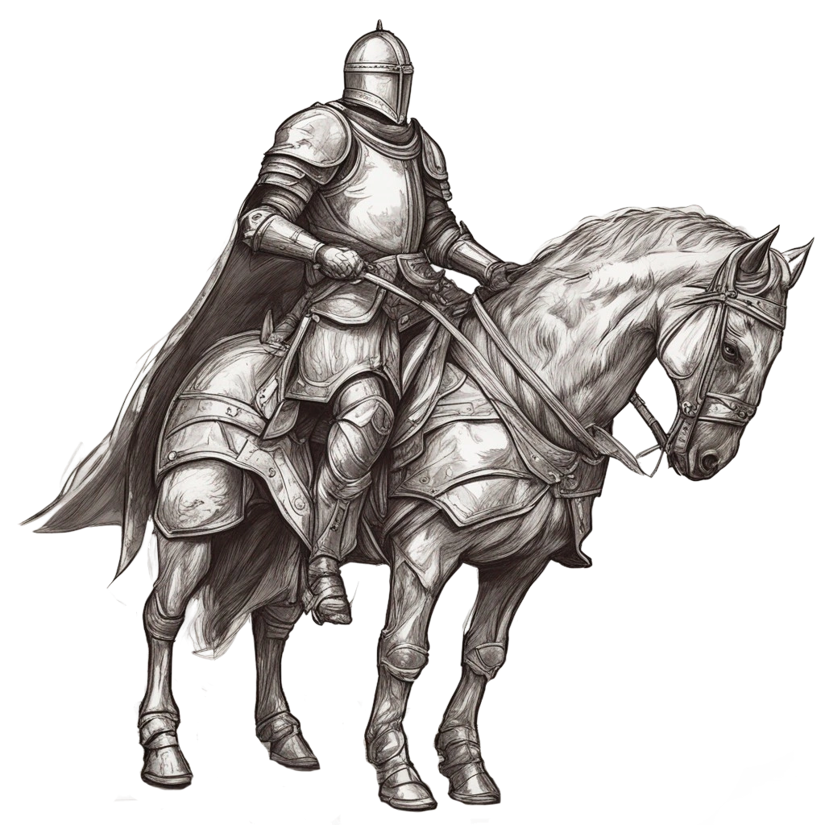
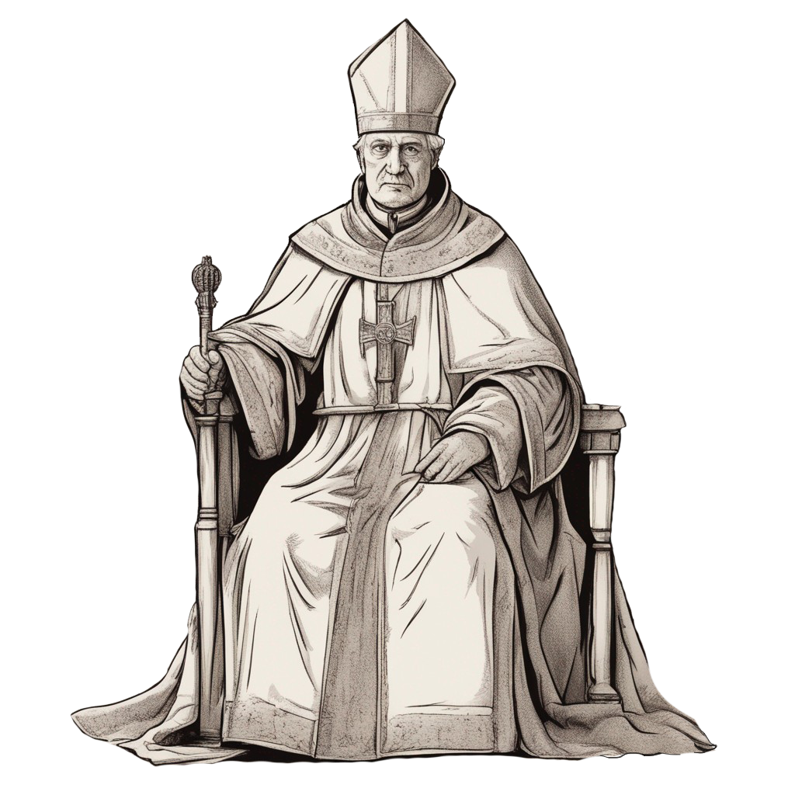
Engleski građanski rat i Slavna revolucija
Nera Glavičić 2A

Slide 2
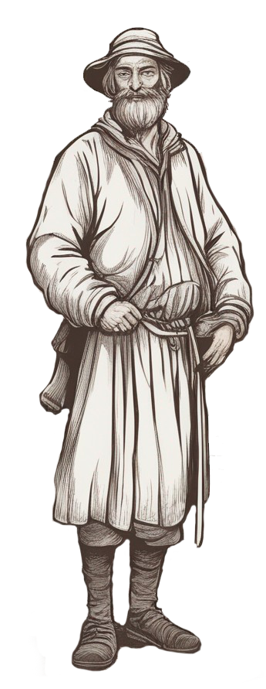
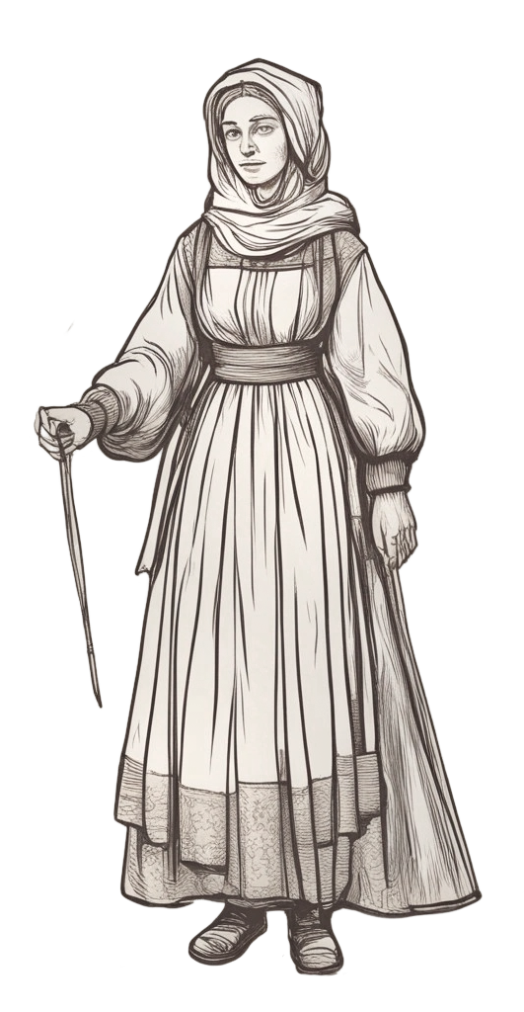
KAD I KAKO?
Godine 1603. Elizabeta je umrla. Nikada se nije udavala, tako da nije bilo nasljednika koji bi nastavili dinastiju Tudor
Sin Marije Stuart, James I, postao je kralj Engleske — započeo dinastiju Stuart u Engleskoj
Te dolazi Karlo 1. koji pokušava uspostaviti apsolutizam
Ratovi su se vodili između onih lojalnih kralju Karlu I. i onih lojalnih Parlamentu. Podijelili su zemlju na svim razinama društva.

Slide 3
POVOD
Nepokolebljivo vjerovanje Karla I. u božansko pravo kraljeva da vladaju.
Želja parlamenta da ograniči ovlasti kralja.
Karlu I je trebao novac za financiranje svog dvora i ratova.
Vjerske razlike između monarha, parlamenta, škotskih saveznika i irskih katolika.

Slide 4
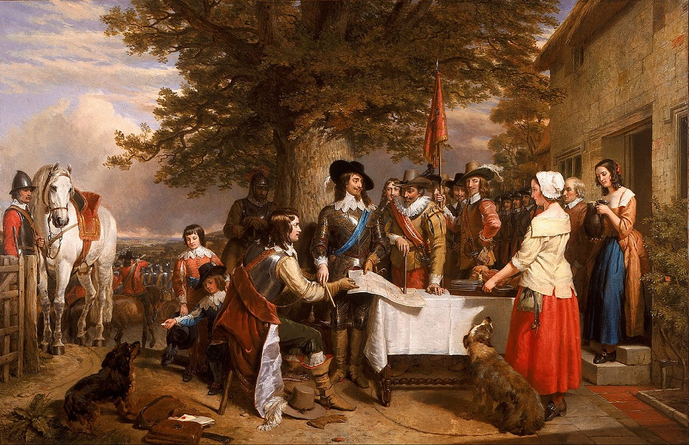
NA KOJE ZEMLJE SE ODNOSI?
Engleski građanski rat povjesničari često dijele na dva ili tri odvojena rata. Nisu bili ograničeni samo na Englesku, budući da je Wales (koji je pripojen Kraljevini Engleskoj) bio pogođen istim političkim nestabilnostima.
Sukobi su uključivali i ratove sa Škotskom i Irskom i građanske ratove unutar njih. Neki su povjesničari favorizirali izraz "Britanski građanski ratovi". Od restauracije do 19. stoljeća, uobičajena fraza za građanske ratove bila je "pobuna" ili "velika pobuna".

Slide 5
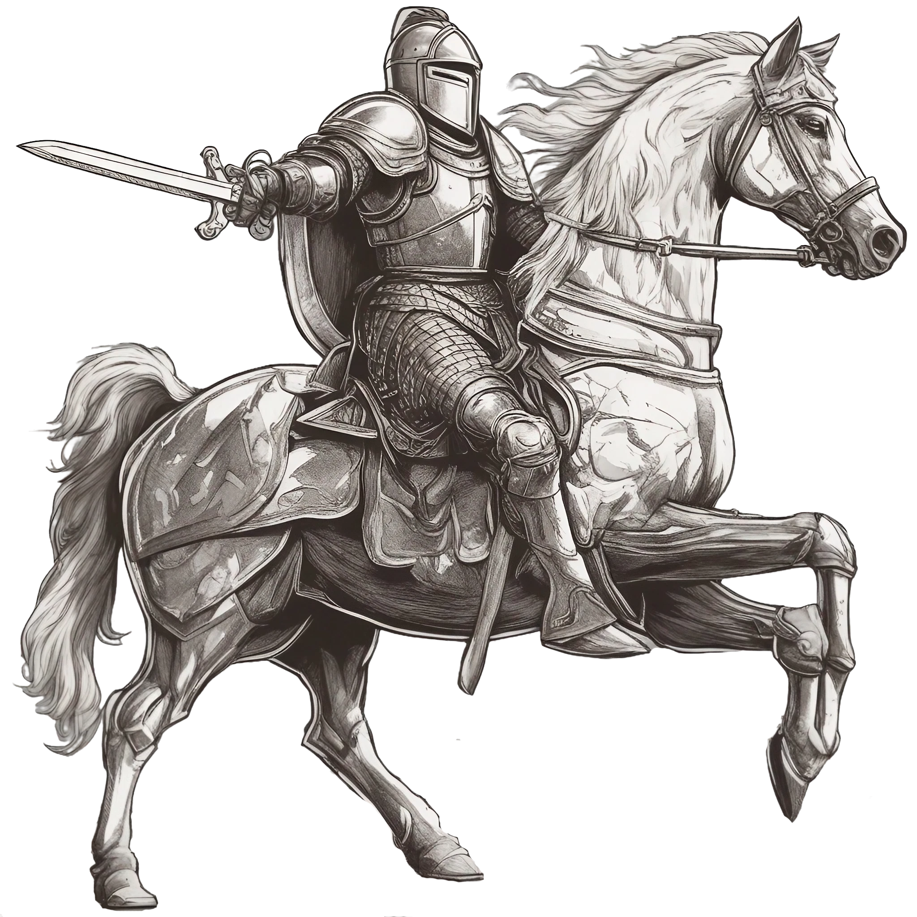
KRAJ RATA
Engleski građanski ratovi završili su 3. rujna 1651. pobjedom Olivera Cromwella kod Worcestera i kasnijim bijegom Karla II u Francusku.

Slide 6
ZAŠTO JE KARLO 1. IZGUBIO
Parlament
Karlo 1.
Novi model vojske posebno je pomogao okrenuti tok rata njima u korist. Bili su disciplinirani i borili se za Boga.
Loše vodstvo!

Slide 7
ZANIMLJIVOSTI
Karlove snage su se uglavnom sastojale od konjice, pa su zaradili su nadimak "Kavaliri„. Parlamentarci su dobili nadimak "okrugloglavi" jer su neki od mlađih vojnika bili ošišani vrlo kratko, dajući im glavi okrugli izgled.
Karlov datum pogubljenja bio je 30. siječnja 1649. i zbog toga je bilo jako hladno. On je odlučio obući dvije majice kako ne bi drhtao od hladnoće i spriječio ljude da povjeruju da se boji.
Budući da je parlament čvrsto kontrolirao veći dio Engleske do 1647., Oliver Cromwell i parlament zabranili su proslavu Božića na razdoblje od dvanaest godina.
Tijekom Drugog engleskog građanskog rata, Sir Arthur Aston doživio je posebno jezivu sudbinu. Kad je grad zauzet 11. rujna 1649., parlamentarne snage su ga pretukle na smrt njegovom drvenom nogom.

Slide 8
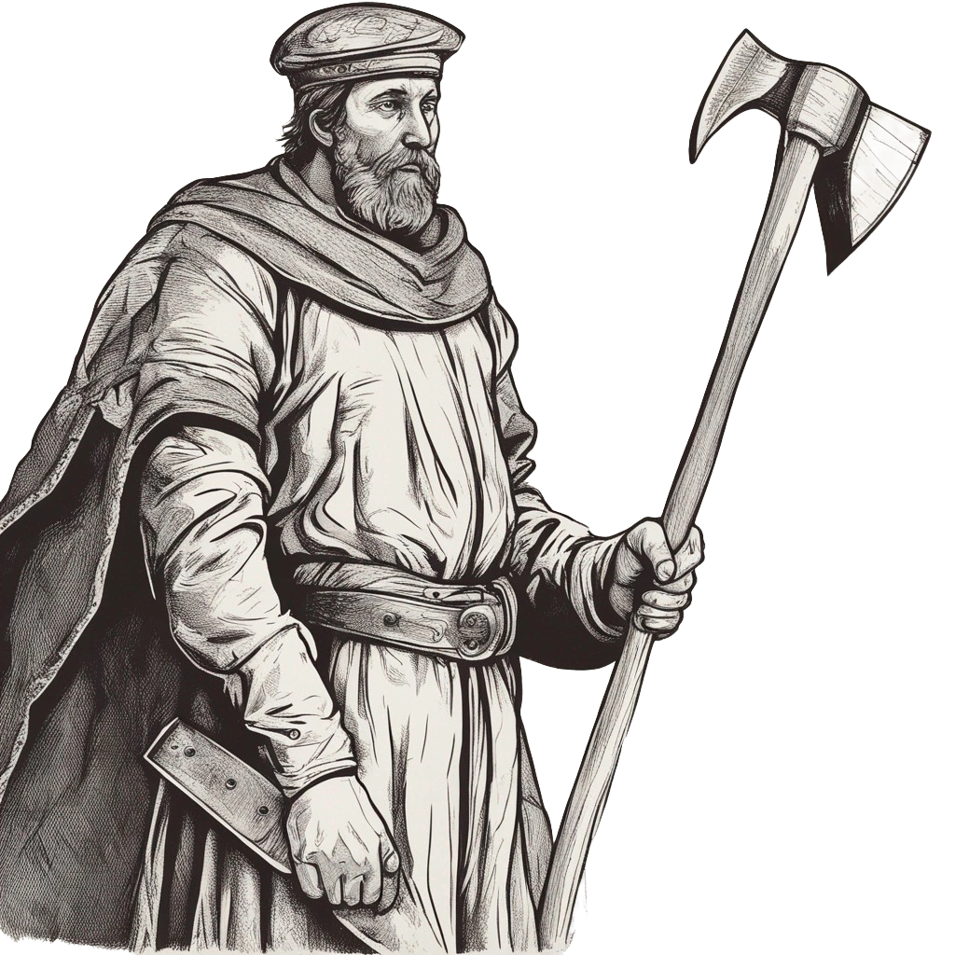
SLAVNA REVOLUCIJA
Napetosti u vezi s engleskom monarhijom počele su kada je engleski parlament pogubio Karla I. 1649., Engleska je ušla u republiku, ili Commonwealth, koja je trajala sve dok Karlo II nije ponovno uspostavljen kao kralj Engleske 1660. Povremeni građanski ratovi koji su trajali između 1649. i 1688. bili su "ustavna borba koja potječe iz nerazriješenih proturječja koje je potaknula reformacija.”

Slide 9
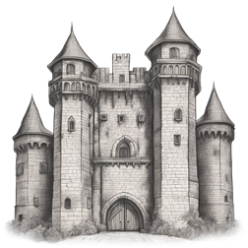
Slavna revolucija slijed je događaja koji je doveo do svrgavanja Jakova II. u studenom 1688. Zamijenili su ga njegova kći Mary II. i njezin nizozemski suprug, William III. Oranski, koji mu je također bio nećak. Njih su dvoje vladali kao zajednički monarsi Engleske, Škotske i Irske do Marijine smrti 1694. Sama revolucija bila je relativno bez krvi te je zato nazivamo slavnom.

Slide 10
PROBLEMI:
Jakovov otvoreni rimokatolicizam, njegova suspenzija zakonskih prava disidentima i rođenje katoličkog prestolonasljednika izazvali su nezadovoljstvo među mnogima, osobito nekatolicima.

Slide 11
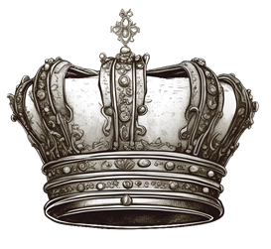
Slavna revolucija trajno je uspostavila parlament kao vladajuću silu Engleske — a kasnije i Ujedinjenog Kraljevstva — što predstavlja pomak s apsolutne monarhije na ustavnu monarhiju. Kada su William III i Mary II okrunjeni, prisegnuli su da će vladati prema zakonima parlamenta, a ne prema zakonima monarhije. Povelja o pravima proglašena kasnije te godine, na temelju Deklaracije o pravima koju su prihvatili William i Mary kada su bili okrunjeni, zabranjivala je katolicima ili onima koji su u braku s katolicima da traže prijestolje.
VAŽNOST

Slide 12
IZVORI:
https://www.britannica.com/event/Glorious-Revolution
https://en.wikipedia.org/wiki/Glorious_Revolution
https://www.britannica.com/event/English-Civil-Wars
https://www.history.com/topics/european-history/english-civil-wars

